Slide 1


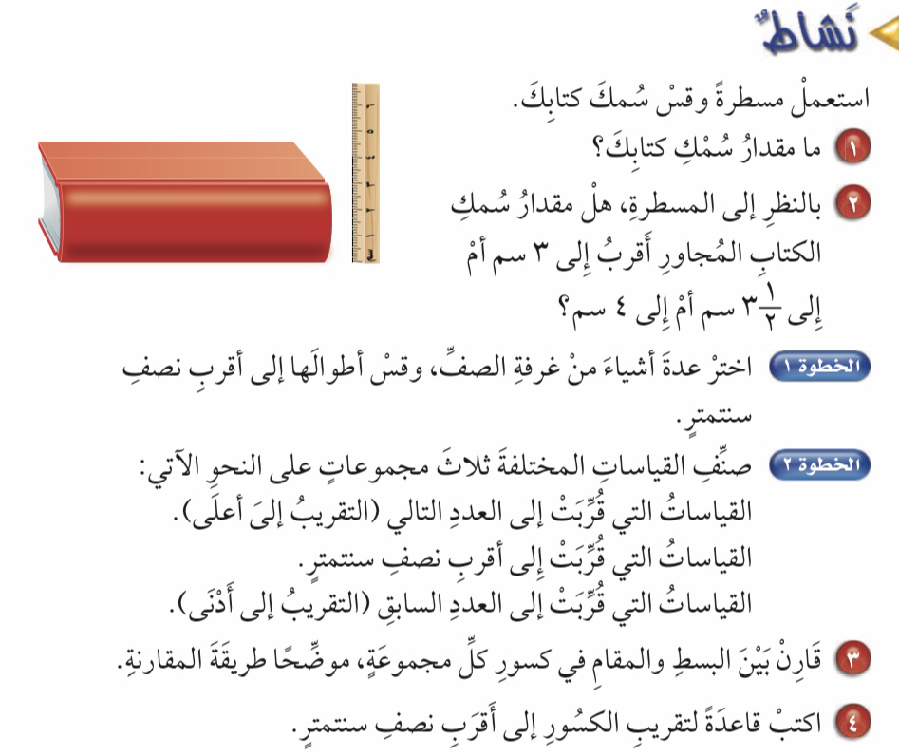


٦-١
تقريب الكسور والأعداد الكسرية
فكرة الدرس :
أقرب كسورآ اعتيادية واعدادآ كسرية

Slide 2
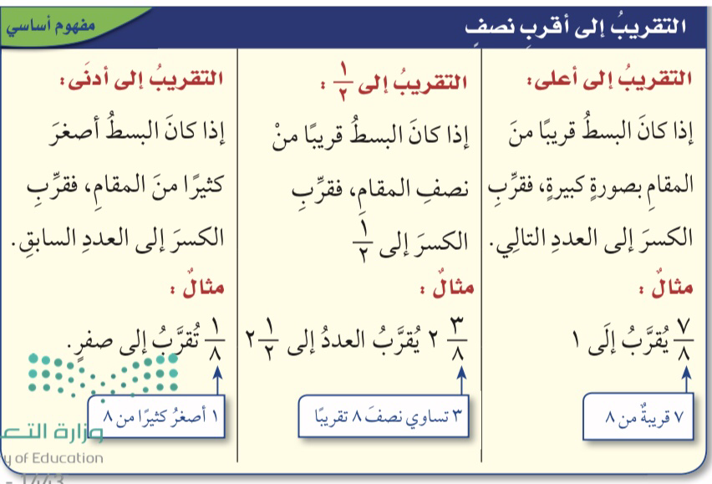
٦-١
تقريب الكسور والأعداد الكسرية
فكرة الدرس :
أقرب كسورآ اعتيادية واعدادآ كسرية

Slide 3
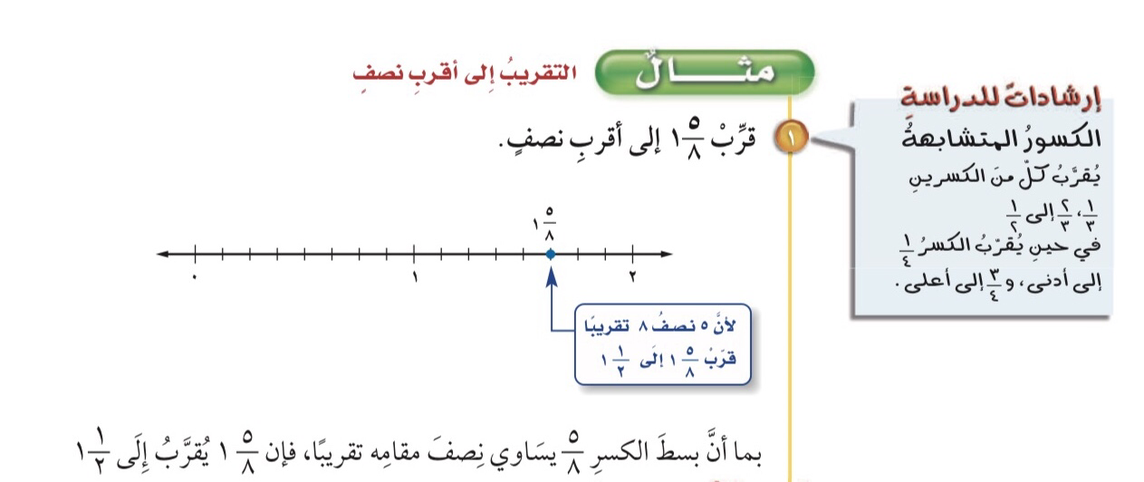

٦-١
تقريب الكسور والأعداد الكسرية
فكرة الدرس :
أقرب كسورآ اعتيادية واعدادآ كسرية

Slide 4
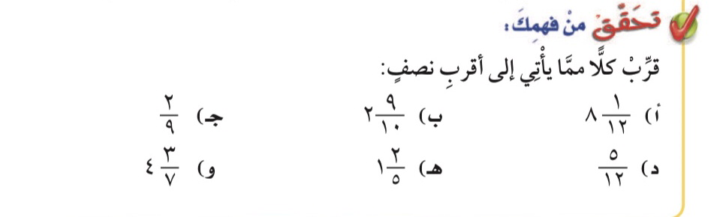
٦-١
تقريب الكسور والأعداد الكسرية
فكرة الدرس :
أقرب كسورآ اعتيادية واعدادآ كسرية

Slide 5
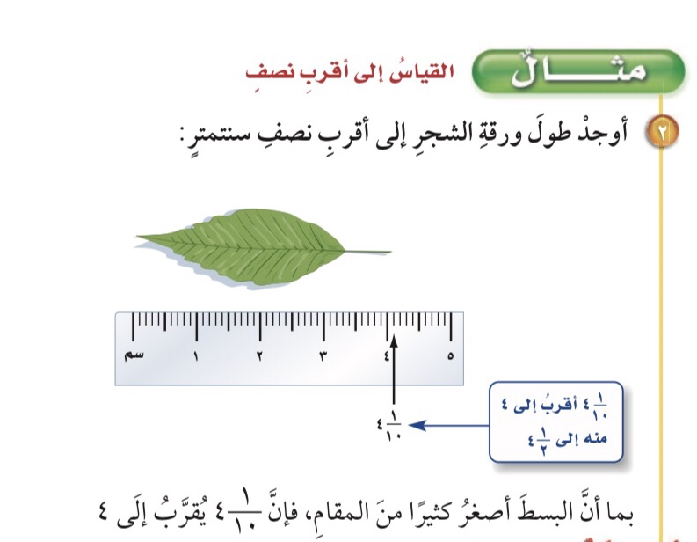
٦-١
تقريب الكسور والأعداد الكسرية
فكرة الدرس :
أقرب كسورآ اعتيادية واعدادآ كسرية

Slide 6
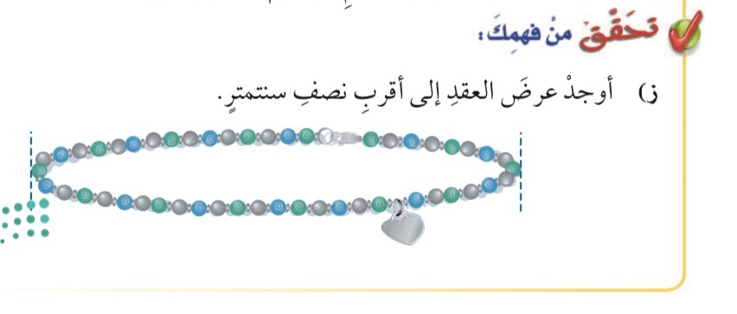
٦-١
تقريب الكسور والأعداد الكسرية
فكرة الدرس :
أقرب كسورآ اعتيادية واعدادآ كسرية

Slide 7
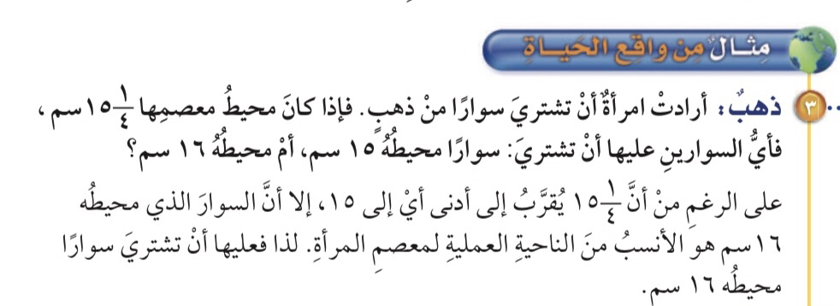
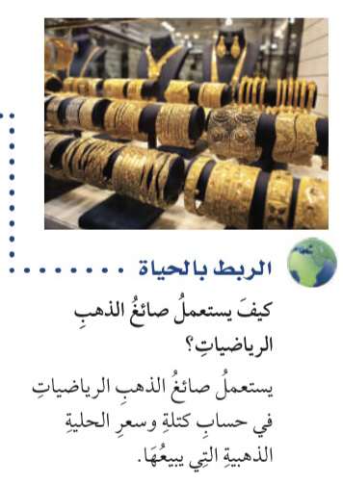

٦-١
تقريب الكسور والأعداد الكسرية
فكرة الدرس :
أقرب كسورآ اعتيادية واعدادآ كسرية

Slide 8
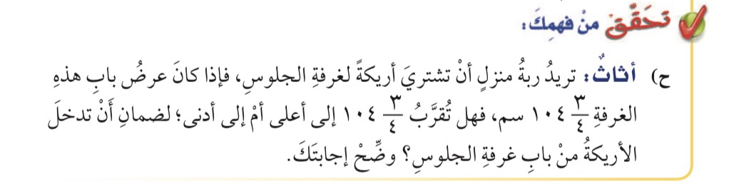
٦-١
تقريب الكسور والأعداد الكسرية
فكرة الدرس :
أقرب كسورآ اعتيادية واعدادآ كسرية

Slide 9
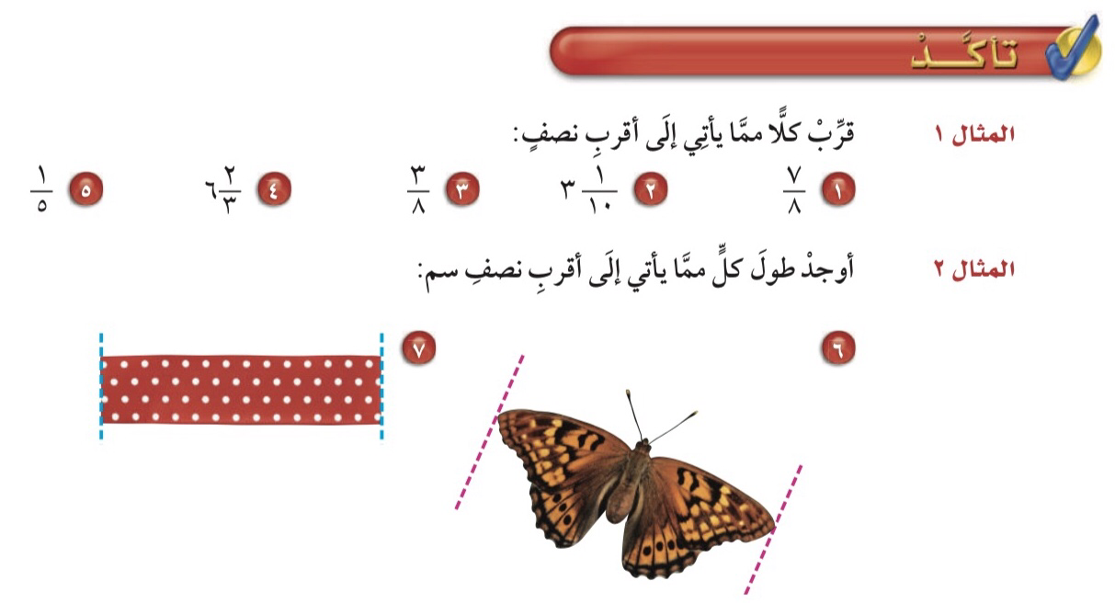
٦-١
تقريب الكسور والأعداد الكسرية
فكرة الدرس :
أقرب كسورآ اعتيادية واعدادآ كسرية

Slide 10
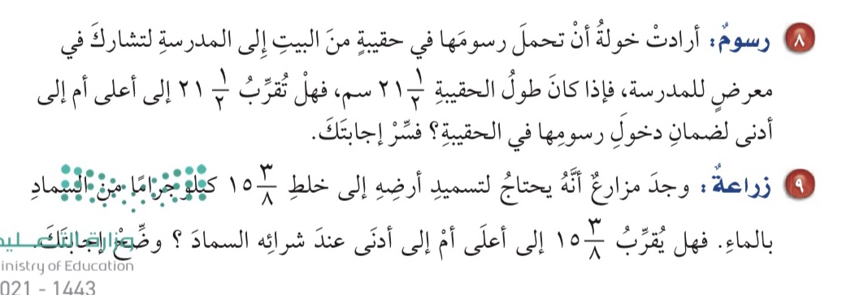
٦-١
تقريب الكسور والأعداد الكسرية
فكرة الدرس :
أقرب كسورآ اعتيادية واعدادآ كسرية

Slide 11
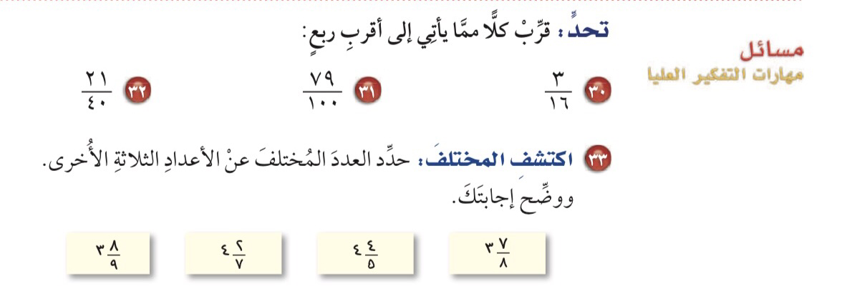
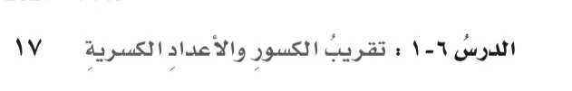
٦-١
تقريب الكسور والأعداد الكسرية
فكرة الدرس :
أقرب كسورآ اعتيادية واعدادآ كسرية

Slide 12
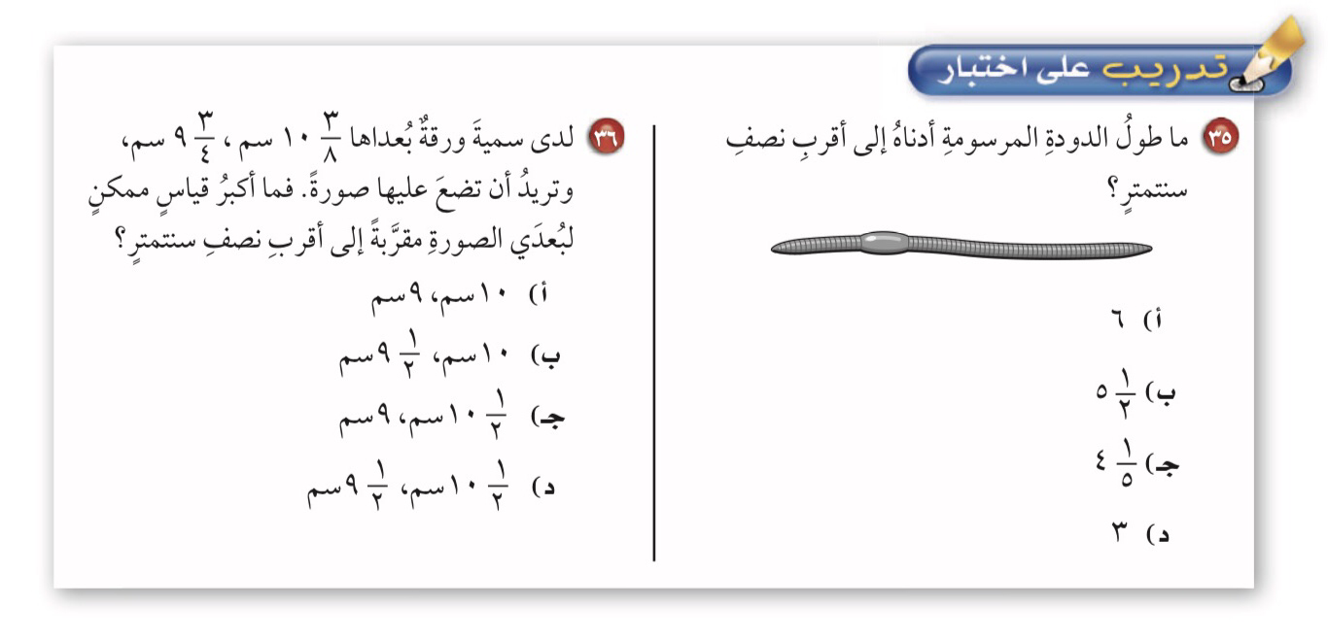
٦-١
تقريب الكسور والأعداد الكسرية
فكرة الدرس :
أقرب كسورآ اعتيادية واعدادآ كسرية

Slide 13
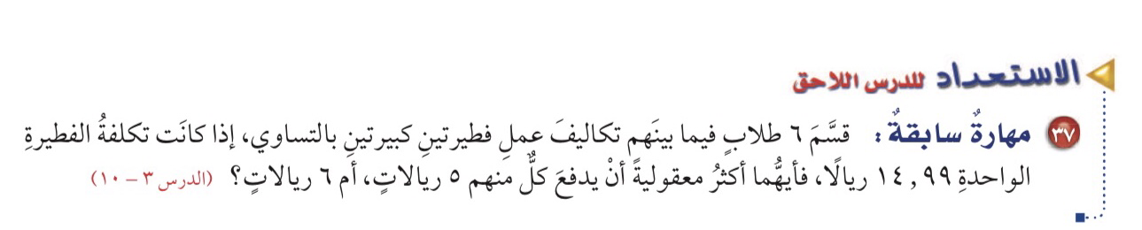
٦-١
تقريب الكسور والأعداد الكسرية
فكرة الدرس :
أقرب كسورآ اعتيادية واعدادآ كسرية

Slide 14
٦-١
تقريب الكسور والأعداد الكسرية
فكرة الدرس :
أقرب كسورآ اعتيادية واعدادآ كسرية

